Slide 1
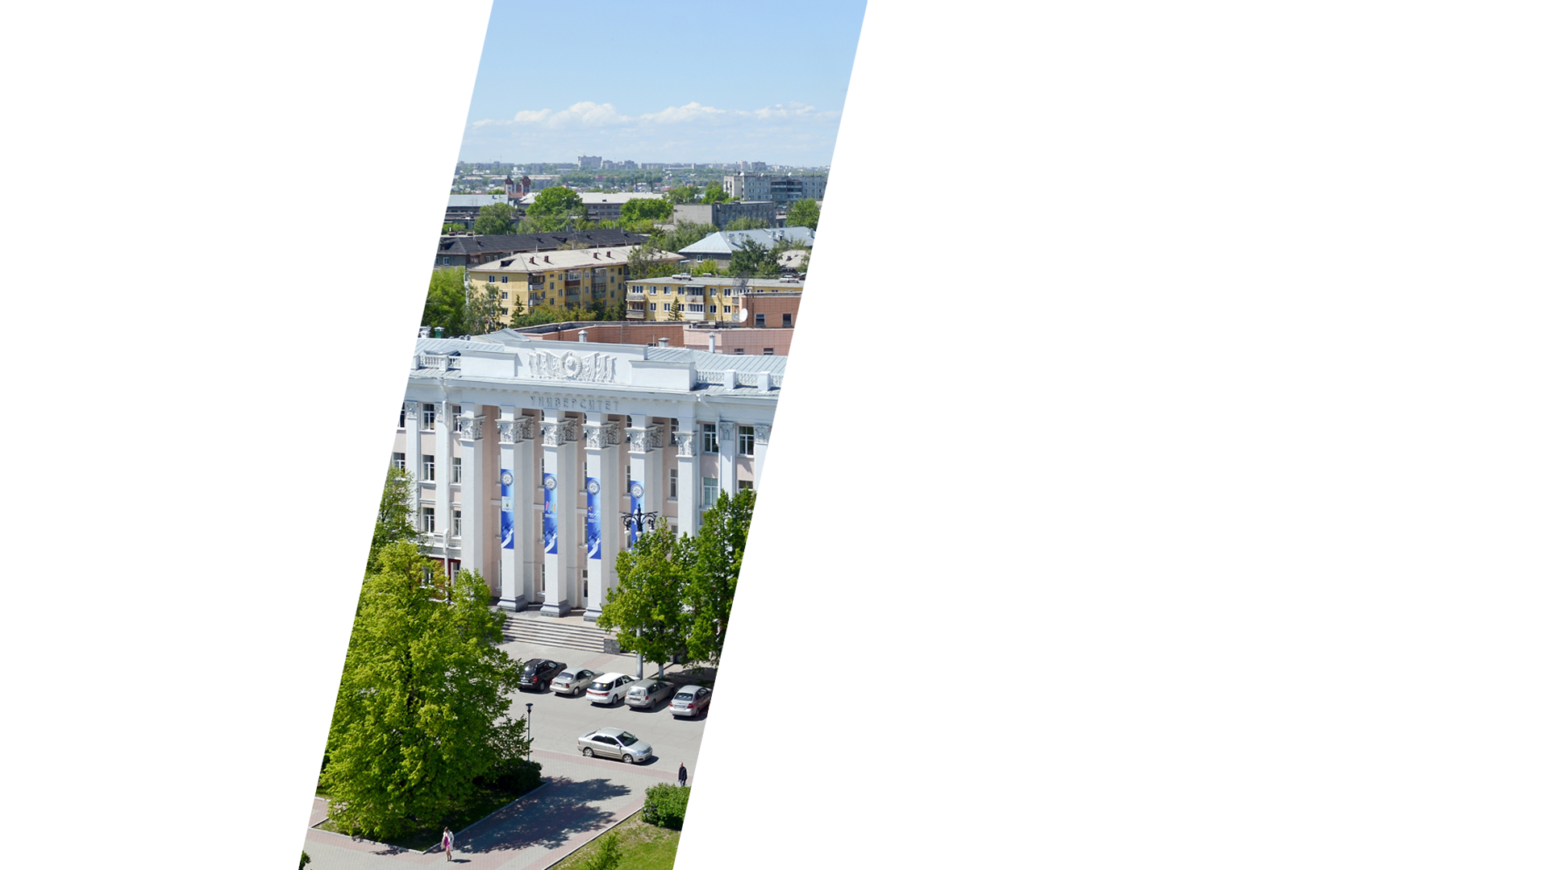
Отчет о реализации мероприятия Программы:
Цикл молодежных образовательных программ
«Послы русского языка в мире» в азиатском регионе
Программа развития
деятельности студенческих
объединений на 2017 год
«Развитие системы студенческого самоуправления
в целях достижения организационных, творческих
и международных
компетенций и
коммуникаций
обучающихся Алтайского государственного
университета»
Руководитель мероприятия: Субочев Иван
Куратор мероприятия: Целевич Антон

Slide 2
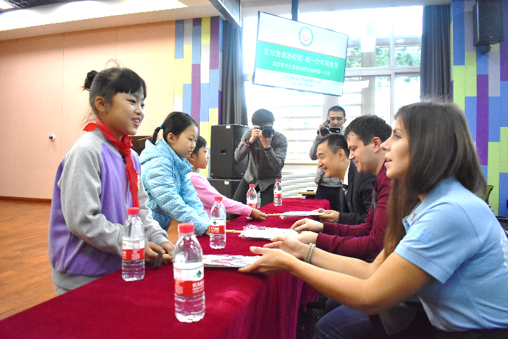
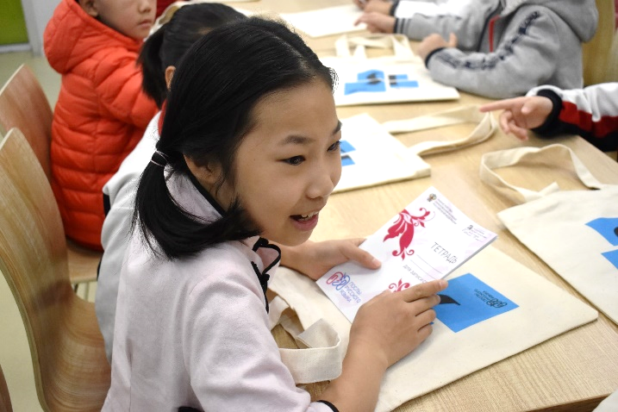
С 31.10 по 04.11 2017 в рамках проекта «Послы русского языка в мире» прошла экспедиция Алтайского государственного университета в столицу КНР г. Пекин
Международная волонтерская программа «Послы русского языка в мире» реализуется в России
с 2015 года по инициативе Государственного института русского языка имени А.С. Пушкина.
В 2016 году Алтайский государственный университет стал партнером проекта, присоединился
к его реализации в азиатском регионе. В 2017 году в рамках Программы развития деятельности студенческих объединений реализована экспедиция в Китайскую Народную Республику.

Slide 3
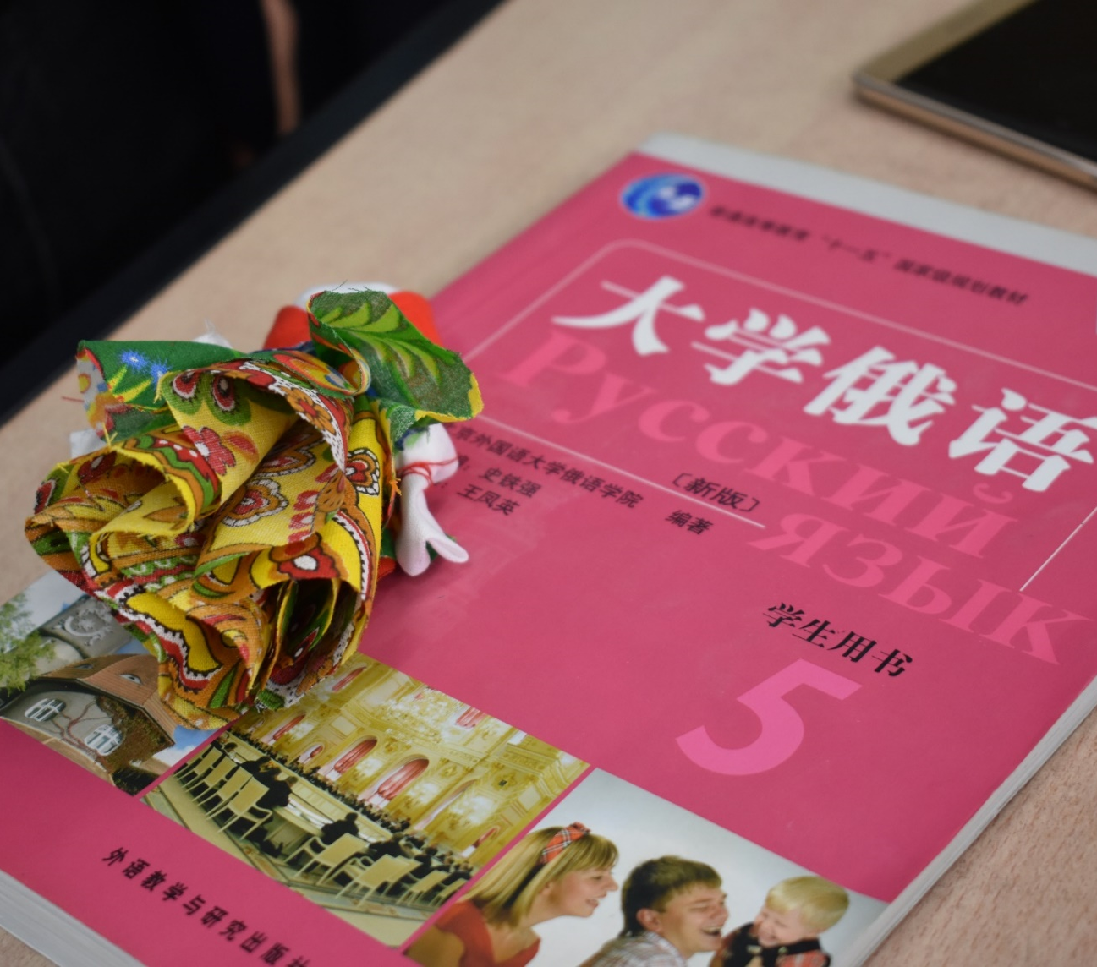
Цель экспедиции: популяризация русского языка, культуры и литературы в России и за рубежом, развитие и укрепление партнерских связей межвузовского и международного характера, пропаганда культурных ценностей толерантности, организация диалога культур. В рамках проекта были проведены научно-образовательные просветительские молодежные мероприятия для школьников и студентов, разработанные в рамках сетевого партнерства с ФГБОУ ВО «Гос. ИРЯ им. А.С. Пушкина»

Slide 4
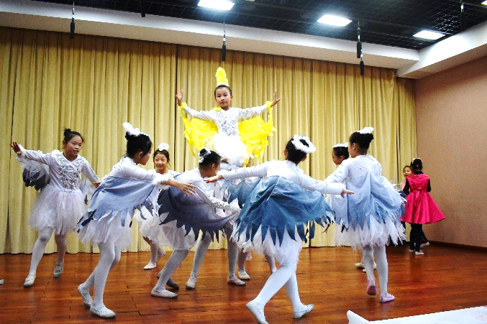
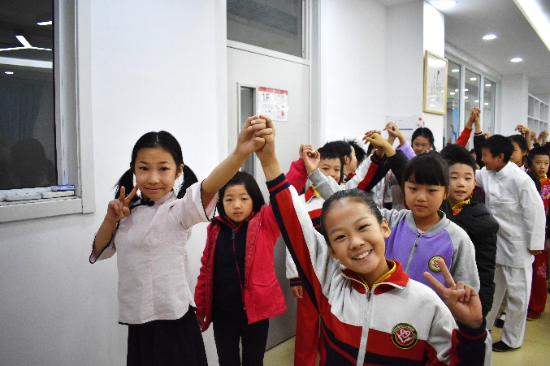
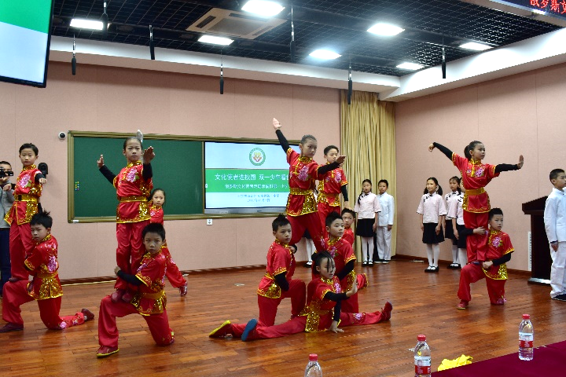
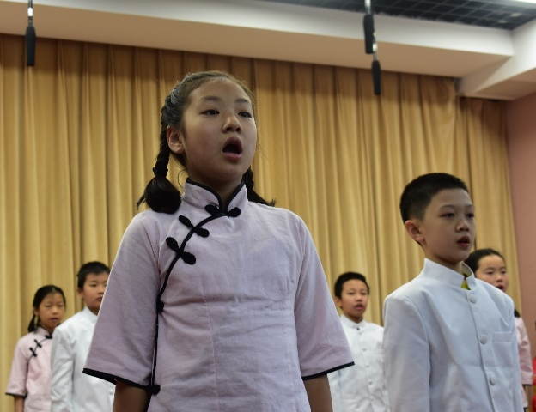
На протяжении 5 дней экспедиции ребята знакомились с культурой Китая, населением
и достопримечательностями. Подготовленная в рамках проекта программа была представлена в трех учебных заведениях Пекина:
Пекинский педагогический университет, факультет русского языка;
Младшая школа №1 "Шуан юйшу" района Хайдянь города Пекин;
Пекинская школа кунфу

Slide 5
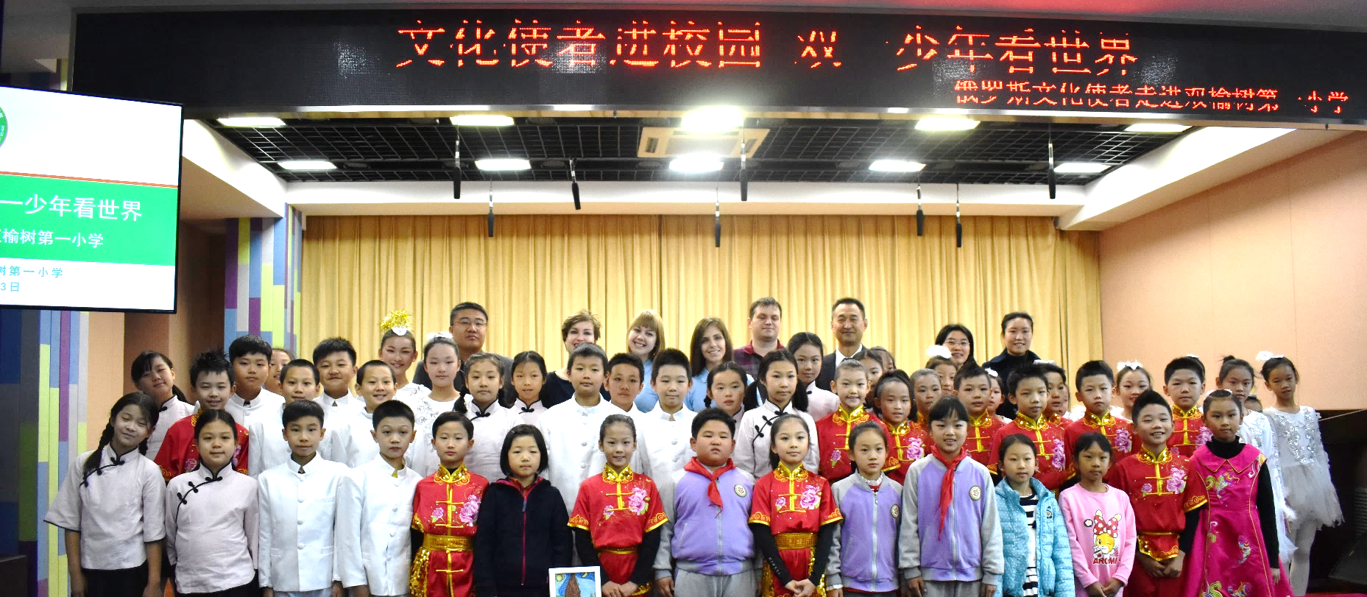
Состав экспедиции:
Глазунов Дмитрий Александрович, руководитель экспедиции, заведующий кафедрой востоковедения исторического факультета АлтГУ;
Авдеенко Елизавета Романовна, лицензированный посол русского языка в мире;
Панарина Мария Николаевна, лицензированный посол русского языка в мире;
Криксунова Мария Владимировна, волонтер экспедиции, обучающаяся факультета массовых коммуникаций филологии и политологии АлтГУ

Slide 6
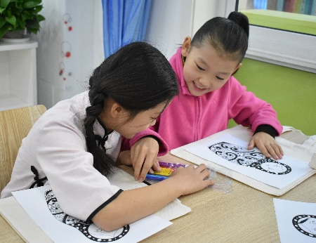
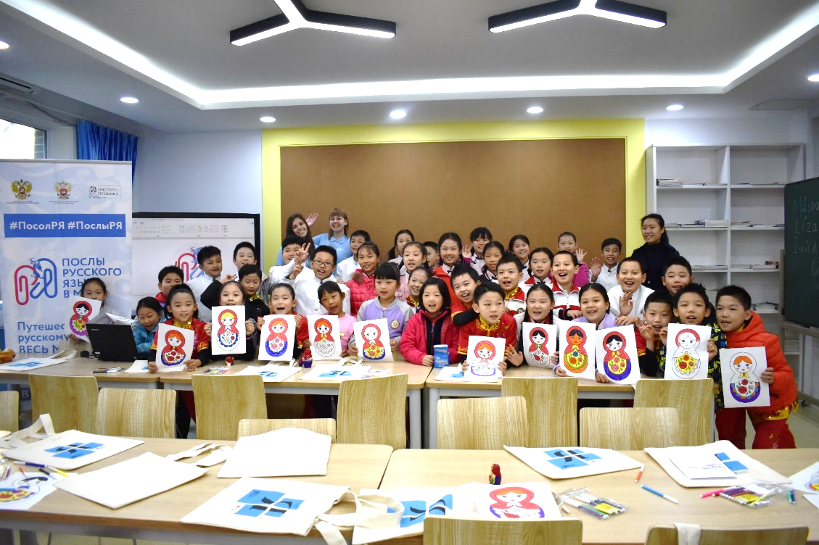
Программа получила исключительно положительные отзывы. Послы русского языка обогатили словарный запас студентов и школьников Пекина этикетными русскими фразами и научили играть в народные игры, делать традиционных кукол и танцевать кадриль. Уроки были захватывающими как для студентов, так и для преподавателей и даже декана факультета русского языка BNU. Послы научили делать обереговую куклу «Колокольчик», сыграли с ними в «Ручеек»
и выучили русскую песню – ставшую почти народной композицию «Конь» группы «Любэ». Студенты факультета русского языка педагогического университета с горящими глазами подходили к ребятам после выступления, обменивались контактами, узнавали подробности программы «Послы русского языка в мире» и особенности обучения в России. Поездка позволила наладить сотрудничество АлтГУ и BNU.

Slide 7
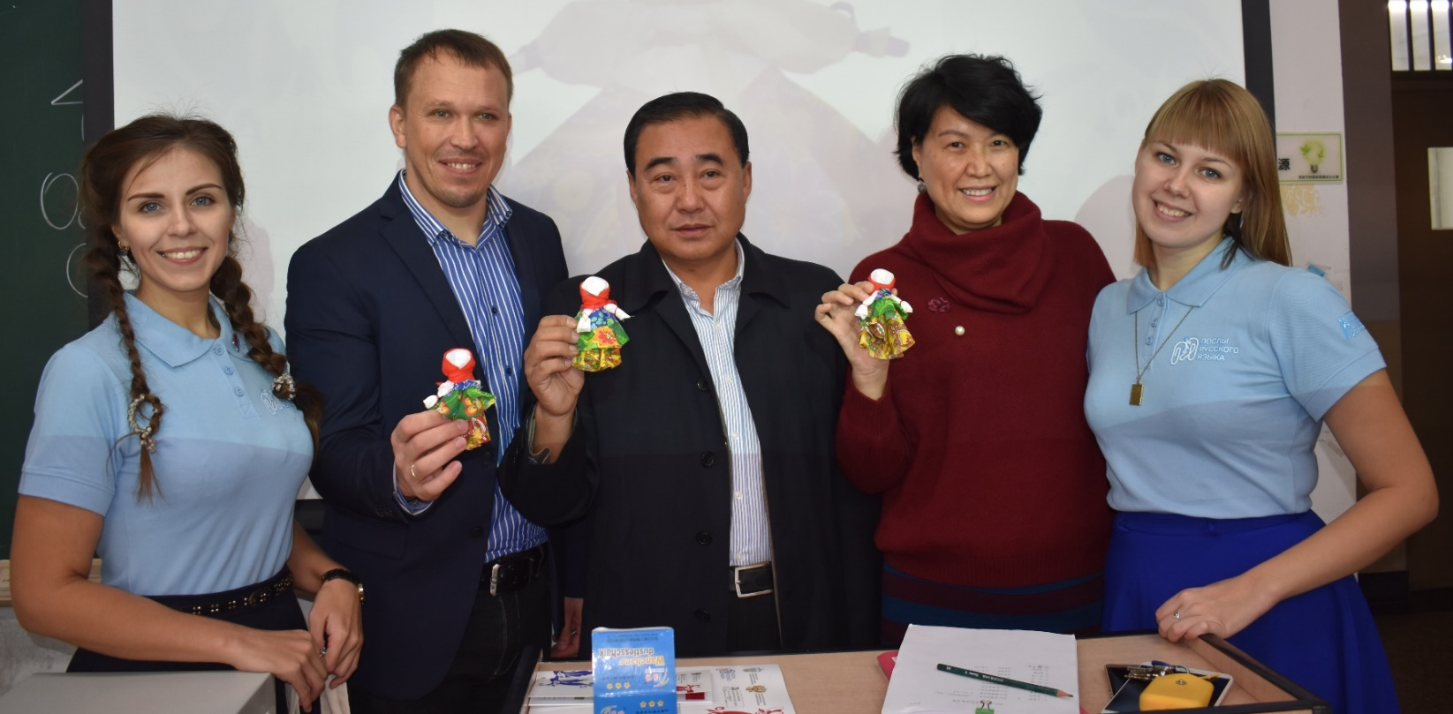
По итогам доклада о результатах университетской экспедиции Послов русского языка
на Медиафоруме "Русский язык: Образование. Коммуникация. Партнёрство",
прошедшем в Государственном институте русского языка им. А.С. Пушкина,
Алтайскому государственному университету присвоен статус
Опорного вуза международной волонтерской программы «Послы русского языка в мире»

